Slide 1
Programování a algoritmizace
Mocnina a faktoriál
Iterační implementace

Slide 2
Obsah
Algoritmus pro výpočtu mocniny a faktoriálu
Popis iterační implementace

Slide 3
Úvod
V následujících snímcích probereme algoritmy výpočtu mocniny s přirozeným mocnitelem (exponentem).
Na těchto příkladech si demonstrujeme práci s cyklem for [1].

Slide 4
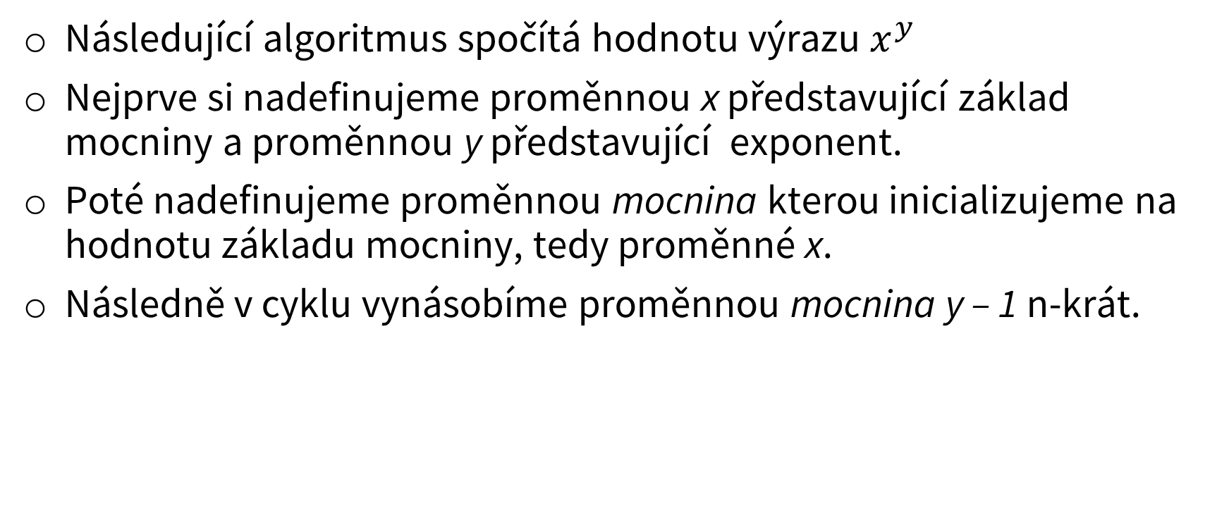
Mocnina
Následující algoritmus spočítá hodnotu výrazu $x^{y}$
Nejprve si nadefinujeme proměnnou x představující základ mocniny a proměnnou y představující exponent.
Poté nadefinujeme proměnnou mocnina kterou inicializujeme na hodnotu základu mocniny, tedy proměnné x.
Následně v cyklu vynásobíme proměnnou mocnina y – 1 n-krát.

Slide 5
Mocnina
ne
Je i menší než y?
Start
Inicializuj proměnné x a y
Inicializuj proměnnou mocnina na hodnotu x
Inicializuj proměnnou i na hodnotu 1
ano
Vynásob proměnnou mocnina hodnotou x
Konec

Slide 6
Algoritmus a paměť
Algoritmus si alokuje paměť pro parametry, lokální proměnné a další hodnoty na zásobníku (Stack) a pro dynamicky alokované objekty alokuje paměť na haldě (Heap).
V příkladech je zjednodušeně demonstrováno využití paměti z hlediska zásobníku a haldy.
Práce se zásobníkem je ve skutečnosti složitější a v příkladech jsou zobrazeny pouze proměnné přímo související s algoritmem a jsou vynechány uložené hodnoty registrů nebo návratové hodnoty. Také pořadí předávaných argumentů a parametrů metody může být jiné.

Slide 7
Mocnina
Paměť RAM
int x = 2;
int y = 4;
int mocnina = x;
for (int i = 1; i < y; i++)
{
mocnina *= x;
}
Console.WriteLine(x);
Zasobník
Halda

Slide 8
Mocnina
Paměť RAM
int x = 2;
Zasobník
Halda
x
2

Slide 9
Mocnina
Paměť RAM
int x = 2;
int y = 4;
Zasobník
Halda
x
2
y
4

Slide 10
Mocnina
Paměť RAM
int x = 2;
int y = 4;
int mocnina = x;
Zasobník
Halda
x
2
y
4

Slide 11
Mocnina
Paměť RAM
int x = 2;
int y = 4;
int mocnina = x;
Zasobník
Halda
x
2
y
4
mocnina
2

Slide 12
Mocnina
Paměť RAM
int x = 2;
int y = 4;
int mocnina = x;
for (int i = 1; i < y; i++)
{
}
Zasobník
Halda
x
2
y
4
mocnina
2
i
1

Slide 13
Mocnina
Paměť RAM
int x = 2;
int y = 4;
int mocnina = x;
for (int i = 1; i < y; i++)
{
}
Zasobník
Halda
x
2
1
4
y
4
mocnina
2
i
1

Slide 14
Mocnina
Paměť RAM
int x = 2;
int y = 4;
int mocnina = x;
for (int i = 1; i < y; i++)
{
mocnina *= x;
}
Zasobník
Halda
x
2
y
4
mocnina
2
i
1

Slide 15
Mocnina
Paměť RAM
int x = 2;
int y = 4;
int mocnina = x;
for (int i = 1; i < y; i++)
{
mocnina *= x;
}
Zasobník
Halda
x
2
y
4
mocnina
4
i
1

Slide 16
Mocnina
Paměť RAM
int x = 2;
int y = 4;
int mocnina = x;
for (int i = 1; i < y; i++)
{
mocnina *= x;
}
Zasobník
Halda
x
2
y
4
mocnina
4
i
2

Slide 17
Mocnina
Paměť RAM
int x = 2;
int y = 4;
int mocnina = x;
for (int i = 1; i < y; i++)
{
mocnina *= x;
}
Zasobník
Halda
x
2
2
4
y
4
mocnina
4
i
2

Slide 18
Mocnina
Paměť RAM
int x = 2;
int y = 4;
int mocnina = x;
for (int i = 1; i < y; i++)
{
mocnina *= x;
}
Zasobník
Halda
x
2
y
4
mocnina
8
i
2

Slide 19
Mocnina
Paměť RAM
int x = 2;
int y = 4;
int mocnina = x;
for (int i = 1; i < y; i++)
{
mocnina *= x;
}
Zasobník
Halda
x
2
y
4
mocnina
8
i
3

Slide 20
Mocnina
Paměť RAM
int x = 2;
int y = 4;
int mocnina = x;
for (int i = 1; i < y; i++)
{
mocnina *= x;
}
Zasobník
Halda
x
2
3
4
y
4
mocnina
8
i
3

Slide 21
Mocnina
Paměť RAM
int x = 2;
int y = 4;
int mocnina = x;
for (int i = 1; i < y; i++)
{
mocnina *= x;
}
Zasobník
Halda
x
2
y
4
mocnina
16
i
3

Slide 22
Mocnina
Paměť RAM
int x = 2;
int y = 4;
int mocnina = x;
for (int i = 1; i < y; i++)
{
mocnina *= x;
}
Zasobník
Halda
x
2
y
4
mocnina
16
i
4

Slide 23
Mocnina
Paměť RAM
int x = 2;
int y = 4;
int mocnina = x;
for (int i = 1; i < y; i++)
{
mocnina *= x;
}
Zasobník
Halda
x
2
4
4
y
4
mocnina
16
i
4

Slide 24
Mocnina
Paměť RAM
int x = 2;
int y = 4;
int mocnina = x;
for (int i = 1; i < y; i++)
{
mocnina *= x;
}
Console.WriteLine(x);
Zasobník
Halda
x
2
y
4
mocnina
16

Slide 25
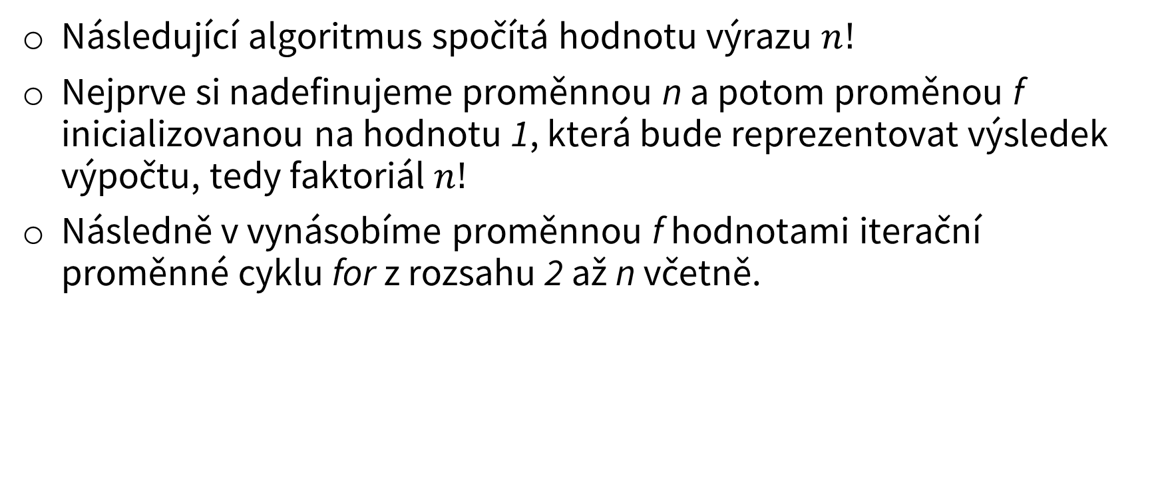
Faktoriál
Následující algoritmus spočítá hodnotu výrazu $n!$
Nejprve si nadefinujeme proměnnou n a potom proměnou f inicializovanou na hodnotu 1, která bude reprezentovat výsledek výpočtu, tedy faktoriál $n!$
Následně v vynásobíme proměnnou f hodnotami iterační proměnné cyklu for z rozsahu 2 až n včetně.

Slide 26
Faktoriál
ne
Je i menší nebo rovno n?
Start
Inicializuj proměnou n
Inicializuj proměnnou f na hodnotu 1
Inicializuj proměnnou i na hodnotu 2
ano
Vynásob proměnnou f hodnotou i
Konec

Slide 27
Faktoriál
Paměť RAM
int n = 5;
int f = 1;
for (int i = 2; i <= n; i++)
{
f *= i;
}
Console.WriteLine(f);
Zasobník
Halda

Slide 28
Faktoriál
Paměť RAM
int n = 5;
Zasobník
Halda
n
5

Slide 29
Faktoriál
Paměť RAM
int n = 5;
int f = 1;
Zasobník
Halda
n
5
f
1

Slide 30
Faktoriál
Paměť RAM
int n = 5;
int f = 1;
for (int i = 2; i <= n; i++)
{
}
Zasobník
Halda
n
5
f
1
i
2

Slide 31
Faktoriál
Paměť RAM
int n = 5;
int f = 1;
for (int i = 2; i <= n; i++)
{
}
Zasobník
Halda
n
2
5
5
f
1
i
2

Slide 32
Faktoriál
Paměť RAM
int n = 5;
int f = 1;
for (int i = 2; i <= n; i++)
{
f *= i; // 1 * 2
}
Zasobník
Halda
n
5
f
2
i
2

Slide 33
Faktoriál
Paměť RAM
int n = 5;
int f = 1;
for (int i = 2; i <= n; i++)
{
f *= i; // 1 * 2
}
Zasobník
Halda
n
5
f
2
i
3

Slide 34
Faktoriál
Paměť RAM
int n = 5;
int f = 1;
for (int i = 2; i <= n; i++)
{
f *= i; // 1 * 2
}
Zasobník
Halda
n
3
5
5
f
2
i
3

Slide 35
Faktoriál
Paměť RAM
int n = 5;
int f = 1;
for (int i = 2; i <= n; i++)
{
f *= i; // 1 * 2 * 3
}
Zasobník
Halda
n
5
f
6
i
3

Slide 36
Faktoriál
Paměť RAM
int n = 5;
int f = 1;
for (int i = 2; i <= n; i++)
{
f *= i; // 1 * 2 * 3
}
Zasobník
Halda
n
5
f
6
i
4

Slide 37
Faktoriál
Paměť RAM
int n = 5;
int f = 1;
for (int i = 2; i <= n; i++)
{
f *= i; // 1 * 2 * 3
}
Zasobník
Halda
n
4
5
5
f
6
i
4

Slide 38
Faktoriál
Paměť RAM
int n = 5;
int f = 1;
for (int i = 2; i <= n; i++)
{
f *= i; // 1 * 2 * 3 * 4
}
Zasobník
Halda
n
5
f
24
i
4

Slide 39
Faktoriál
Paměť RAM
int n = 5;
int f = 1;
for (int i = 2; i <= n; i++)
{
f *= i; // 1 * 2 * 3 * 4
}
Zasobník
Halda
n
5
f
24
i
5

Slide 40
Faktoriál
Paměť RAM
int n = 5;
int f = 1;
for (int i = 2; i <= n; i++)
{
f *= i; // 1 * 2 * 3 * 4
}
Zasobník
Halda
n
5
5
5
f
24
i
5

Slide 41
Faktoriál
Paměť RAM
int n = 5;
int f = 1;
for (int i = 2; i <= n; i++)
{
f *= i; // 1 * 2 * 3 * 4 * 5
}
Zasobník
Halda
n
5
f
120
i
5

Slide 42
Faktoriál
Paměť RAM
int n = 5;
int f = 1;
for (int i = 2; i <= n; i++)
{
f *= i; // 1 * 2 * 3 * 4 * 5
}
Zasobník
Halda
n
5
f
120
i
6

Slide 43
Faktoriál
Paměť RAM
int n = 5;
int f = 1;
for (int i = 2; i <= n; i++)
{
f *= i; // 1 * 2 * 3 * 4 * 5
}
Zasobník
Halda
n
6
5
5
f
120
i
6

Slide 44
Faktoriál
Paměť RAM
int n = 5;
int f = 1;
for (int i = 2; i <= n; i++)
{
f *= i; // 1 * 2 * 3 * 4 * 5
}
Console.WriteLine(f);
Zasobník
Halda
n
5
f
120

Slide 45
Použité zdroje
[1] for statement - C# reference | Microsoft Docs. [online]. Copyright © Microsoft 2021 [cit. 08.02.2021]. Dostupné z: https://docs.microsoft.com/en-us/dotnet/csharp/language-reference/keywords/for

Slide 46



Programování a algoritmizace
Děkuji za pozornost
Strategický projekt UTB ve Zlíně, reg. č. CZ.02.2.69/0.0/0.0/16_015/0002204

